Slide 1
Платформер на pygame
Сделал Виктор Уральский

Slide 2
Цель проекта:
Создать игру на pygame, которая будет пародировать старые игры, показывая насколько они были раздражительными.

Slide 3
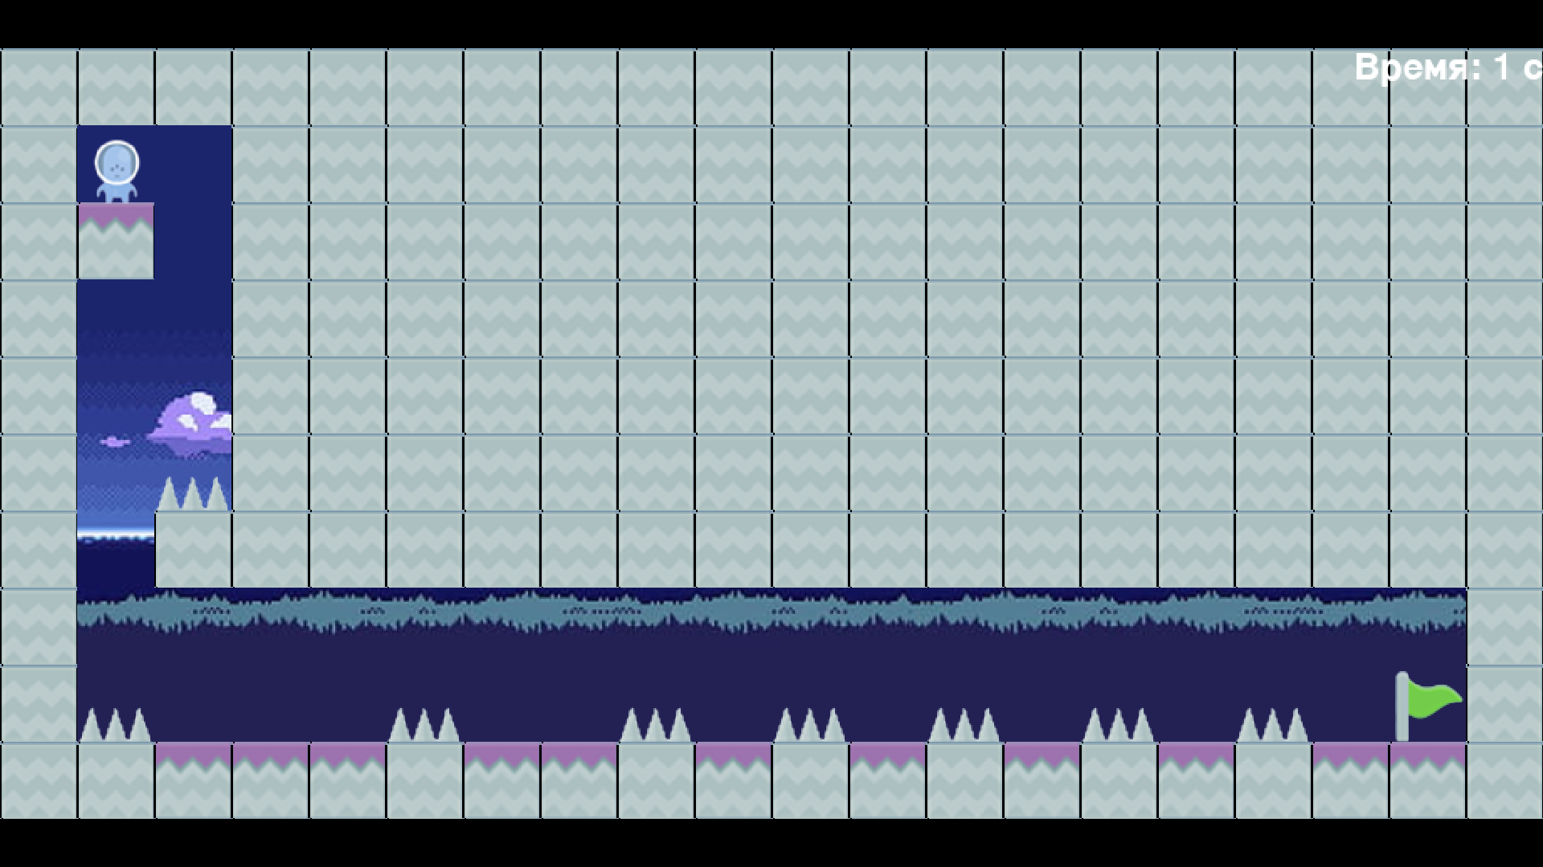
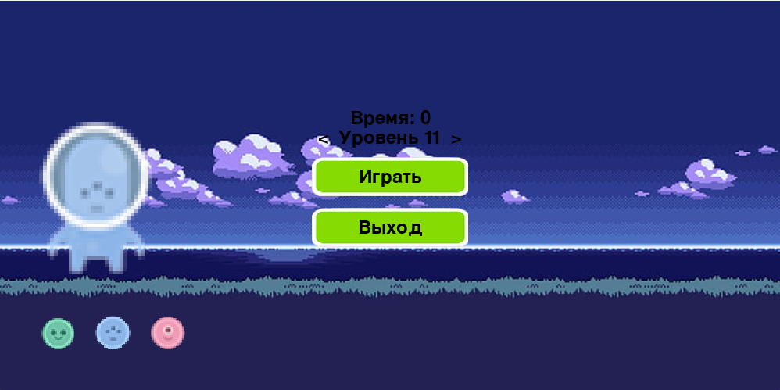
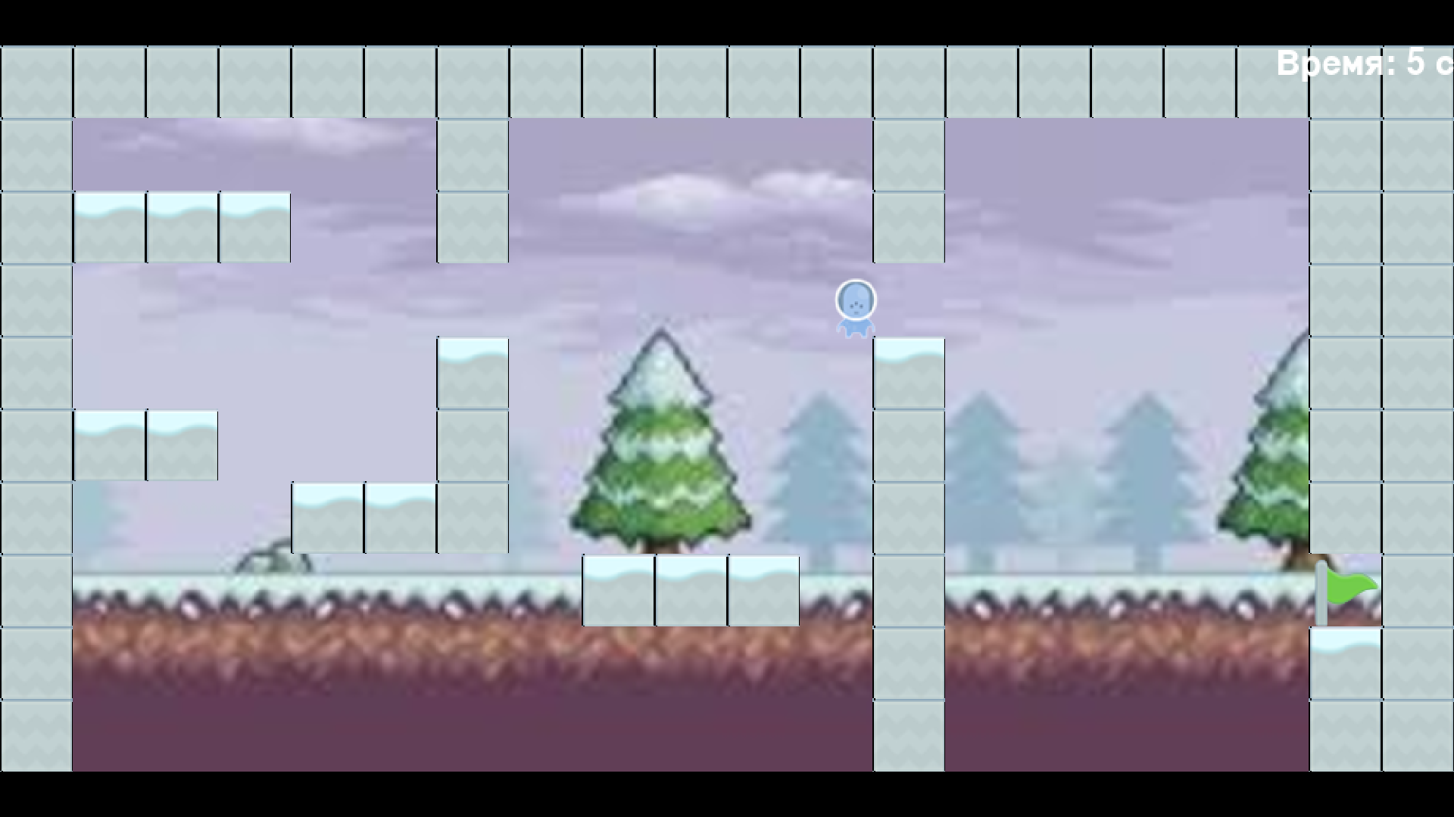
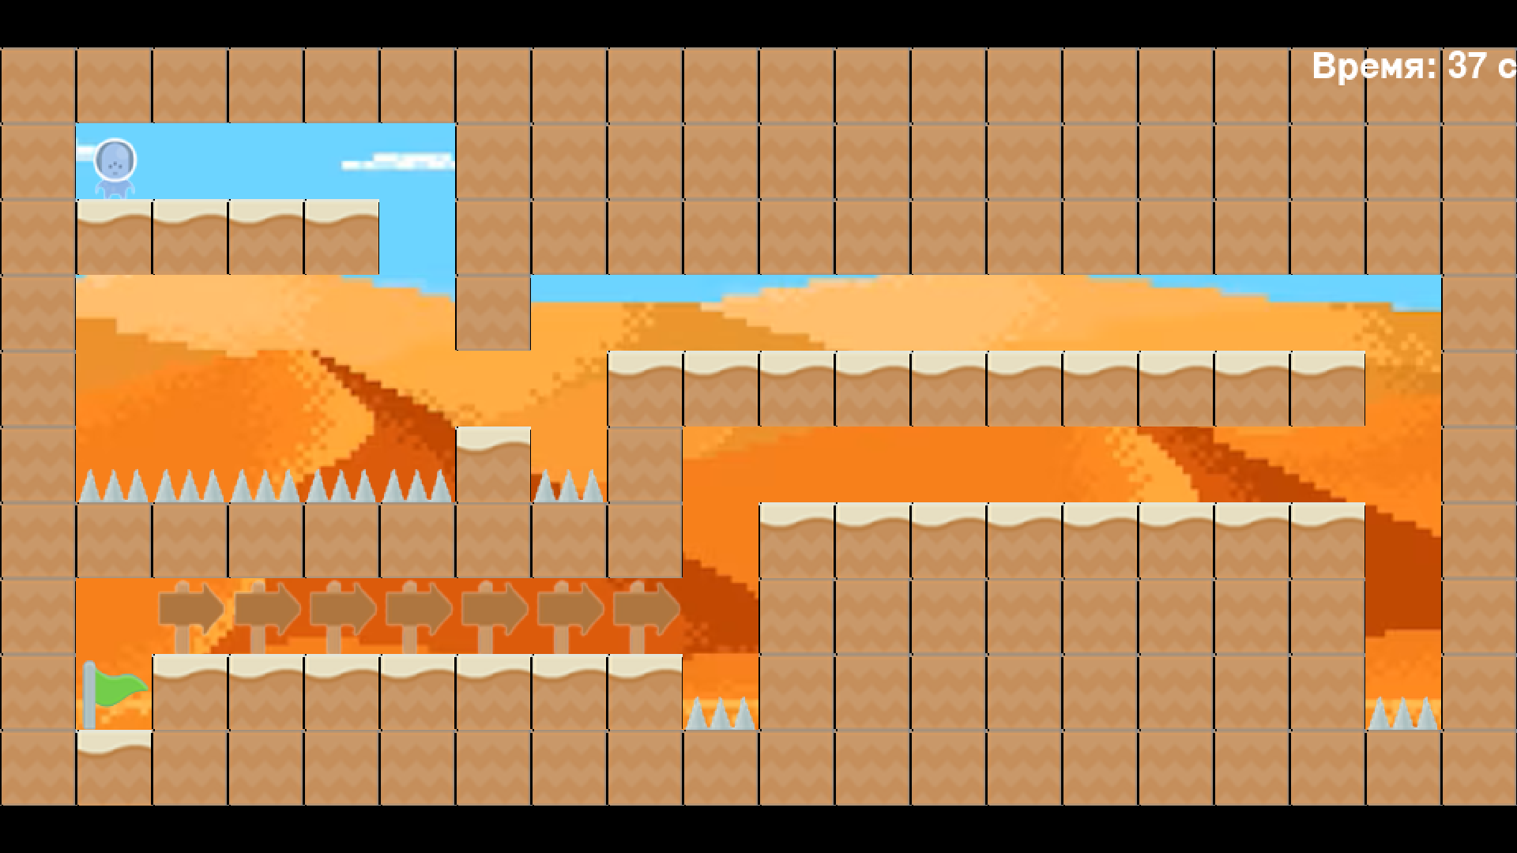
Скриншоты:

Slide 4
Технологический стек:
Развитие проекта:
1)Pygame: для создания графического интерфейса и управления игровыми событиями.
2)SQLite: для хранения и управления данными игровых уровней.
Будущее проекта видится в расширении игрового мира, добавлении новых механик и улучшении пользовательского опыта.

